Slide 1
機械学習による難読化された プログラムのステルス評価
熊本高等専門学校人間情報システム工学科
卒業研究発表会 － 2018年2月27日
バラタ
（神崎研究室）

Slide 2


MATE攻撃と難読化
ソフトウェアには秘密情報が含まれている場合がある.
例：
ライセンスキー
商業的価値のあるアルゴリズム
Man at the end (MATE) の攻撃から守るために難読化を行う^{[1]}.
iTunes
のライセンスを盗もう
逆アセンブルされたコード例
push rbp
mov ecx, [ebp+var_18]
lea rax, [rbp+var_40]
sub rsp, 50h
call sub_400320
:
解析ツール
[1] S. Banescu, C. Collberg, A. Pretschner, “Predicting the Resilience of Obfuscated Code Against Symbolic Execution Attacks via Machine Learning”, In Proc. of the 26th USENIX Security Symposium, August 2017
Notes:
1.0
悪意のあるユーザ
難読化は機能を保ちながら，解析を難しくする…
例としてiTunesのライセンス

Slide 3
研究目的
難読化は解析を困難にできるが，コードが不自然になる可能性が高い.
その不自然なところは秘密情報の場所を知らせてしまう危険がある.
ステルス (stealth): 難読化されていないプログラムとの区別のつきにくさの指標．
ステルスを評価するために機械学習の分類手法でプログラムが難読化されているかどうかを判定するフレームワークを提案する．
難読化されたプログラムが難読化されていないと判定された場合，ステルスが高いと考える．
ステルスが低い!!
Notes:
1.45
ここでは，ステルスの定義を…
本研究では，フレームワーク…

Slide 4
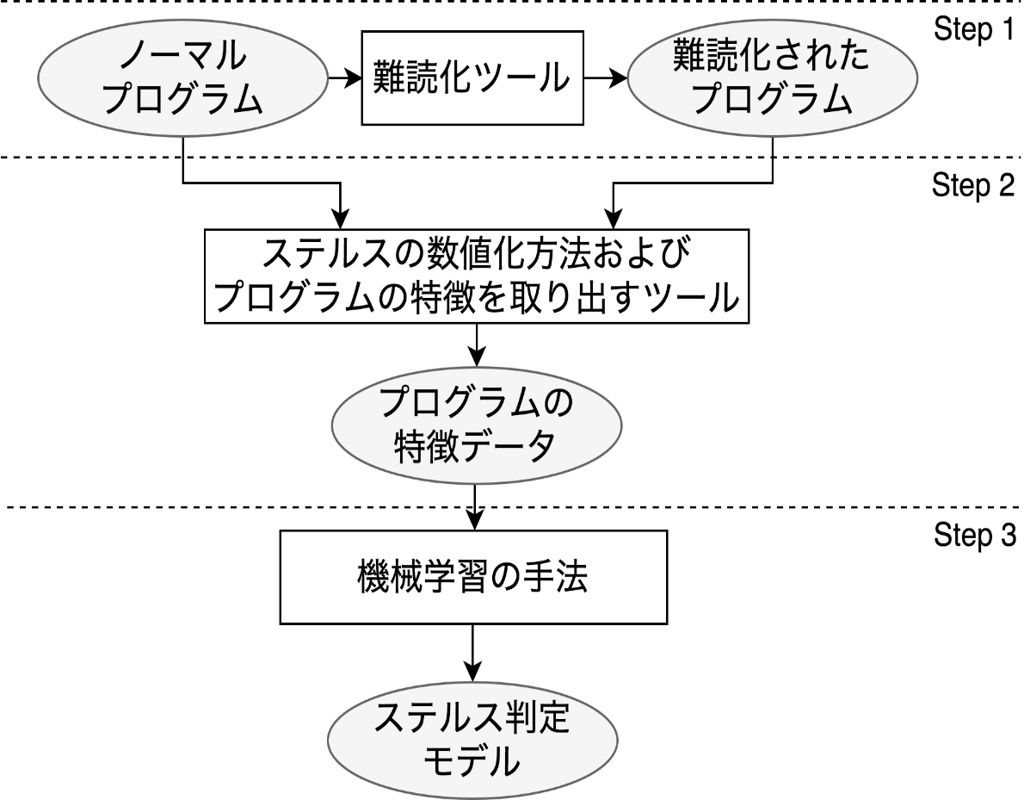
アプローチ
Step 1 :
難読化されていないプログラム集合と難読化されたプログラムを用意する．
Step 2 :
ステルスの数値化方法などでプログラムと特徴を取得する．
Step 3 :
機械学習を応用してステルス判定モデルを構築する．
Notes:
2.30
四角形，楕円
一定なルールに従って…論理的に

Slide 5
(Step 1) プログラムデータ
ノーマルプログラム :
CentOS*などの多様な難読化されていないプログラム．
合計1,036のプログラムを使用した.
難読化されたプログラム :
Tigressによる難読化方法および分岐命令のカムフラージュ法^{[2]}，計7つの方法を用いて難読化したもの．
*CentOS: https://www.centos.org/
[1] C. Colberg, “The Tigress diversifying C virtualizer”, http://tigress.cs.arizona.edu/
[2] J. Murakami, Y. Kanzaki, A. Monden, “A Dynamic Obfuscation Method for Hiding Control Flows of the Program”, 2018
Notes:
3.0
有用性を調べるために，提案したフレームワークを用いて…．
正常に動作している…

Slide 6
難読化方法
aaa : 関数の呼び出しの難読化．
addop : 条件分岐を挿入する難読化.
enca : 算術式の難読化．
encl : プログラムにあるリテラル値の難読化．
flat : 制御構造を平滑化する難読化．
vir : インタプリタエンジンを用いた難読化．
jmp : 分岐命令をカムフラージュする難読化．
Notes:
3.30
1-6はTigressによって難読化された．

Slide 7
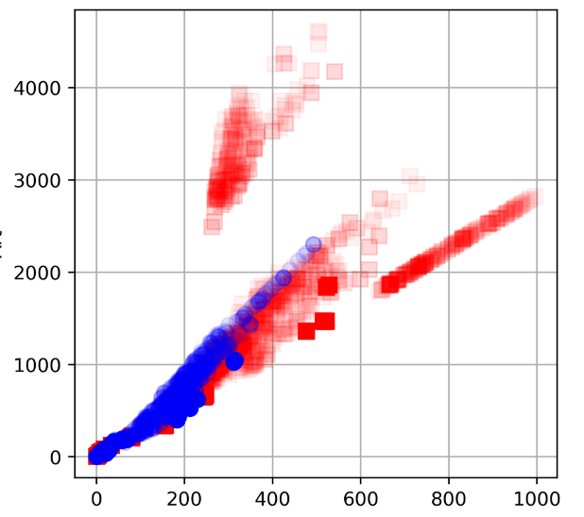



(Step 2) 特徴データの取得（1/2）
難読化
ノーマル
Len : 関数に含まれる命令の総数．
Art : 関数を構成するコード全体の不自然さ^{[1]}の指標．
Unq : 関数内のユニークな命令の数．
Max
Art
Len
Len
Unq
OT
[1] Y. Kanzaki, A. Monden, C. Collberg, “Code Artificiality: A Metric for the Code Stealth Based on an N-gram Model”, In Proc. 1st International Workshop on Software Protection, 2015
Len
Len
Notes:
4.15
プログラムを逆アセンブルし，
グラフの赤（全てを合わせた），青…重ねる部分
Tigressは関数単位で…図の点は関数．
この図を見ると…
軸について…
Unqは同じ命令を生成する難読化方法の特徴を取得するため
ArtとLenの関係

Slide 8
(Step 2) 特徴データの取得（2/2）
難読化
ノーマル
Max : コードを3-gram分割したとき，関数内のコード片の最大のめずらしい度合い「驚き値」^{[1]}．
OT : 3-gramでコードを分割して得られるコード片の中，驚き値が定められた閾値を超えた関数内のコード片の数．
Max
Art
Len
Len
Unq
OT
[1] Y. Kanzaki, A. Monden, C. Thomborson and C. Collberg, “Pinpointing and Hiding Surprising Fragments in an Obfuscated Program”, In Proc. PPREW-5, December 08 2015 Los Angeles, CA, USA
Len
Len
Notes:
5.15
Artに対して，Max…
Maxは関数内の最も目立つなコードを見つけ出す…
OTは目立つなコードの総数…

Slide 9
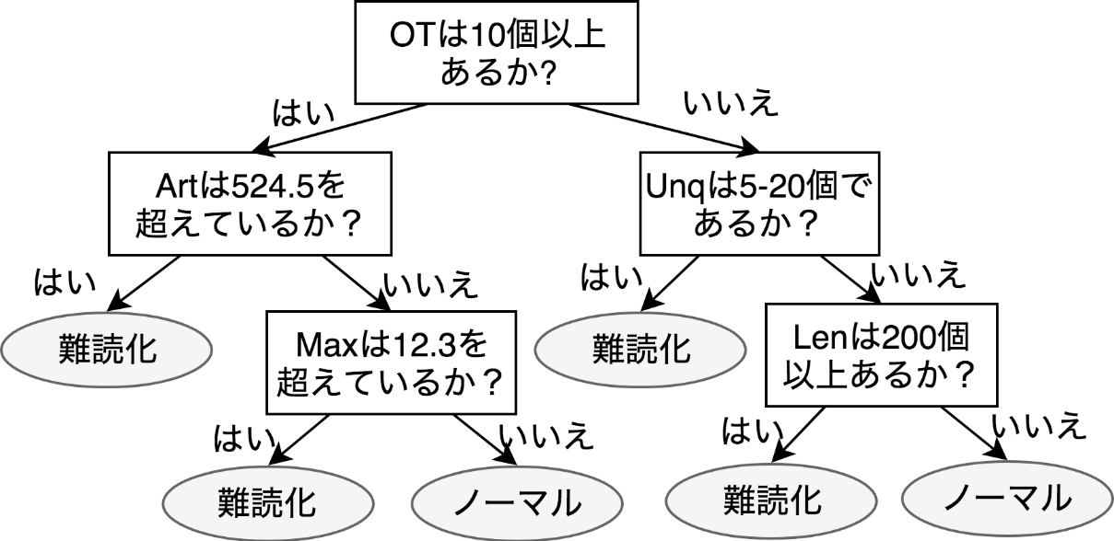
(Step 3) 機械学習モデルの構築
L. Breimanによって提案された^{[1]}決定木を拡張したアルゴリズム．
訓練データのメトリクスをもとに，木構造の一連の質問を学習する．
本実験では，10本の決定木によって学習を行った．
2クラス分類モデル : ノーマルクラスと難読化されたクラス
8クラス分類モデル : ノーマルクラスと7種類の難読化の各クラス
[1] L. Breiman, “Random forests”, Machine Learning 45, 2001
Notes:
6.0
ラベルを予測して，質問の条件を決定することを繰り返し…

Slide 10
モデルの検証方法
データの8割をモデル構築するための訓練データとして扱い，残りの2割をテストデータとして扱う．
モデル構築では，10分割交差検証（CF）を行い，正解率によりモデルの妥当性を確認する．
データセット
訓練データ
テストデータ
｝
1
訓練データ
CFテストデータ
2
訓練データ
正解率の
平均値
CF訓練データ
3
訓練データ
⠇
10
訓練データ
Notes:
7.0
ランダムフォレストは過学習になる可能性が高いため…
訓練データを10個に等分…

Slide 11
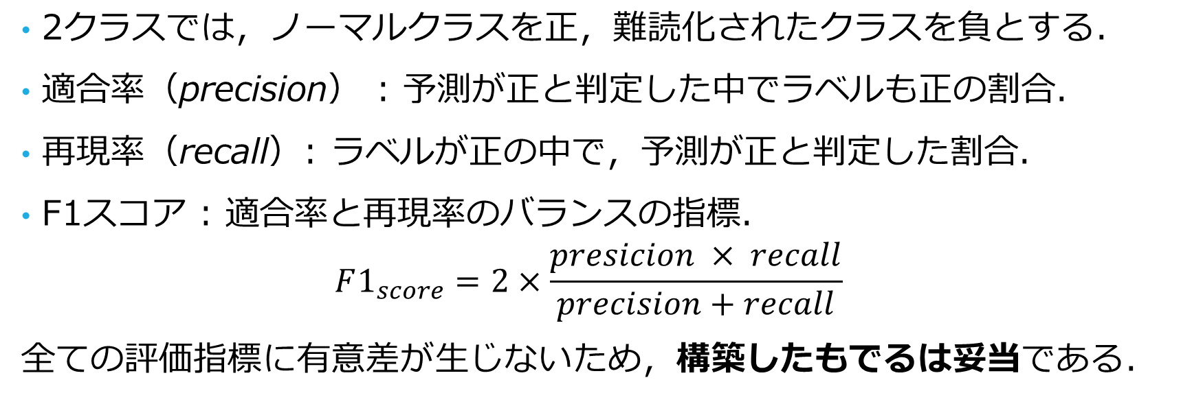
分類モデルの評価結果
 | 2クラス | ８クラス
CF | 96.3% | 96.2%
Val | 96.5% | 96.4%
適合率 | 97% | 97%
再現率 | 96% | 96%
F1スコア | 96% | 95%
2クラスでは，ノーマルクラスを正，難読化されたクラスを負とする．
適合率（precision） : 予測が正と判定した中でラベルも正の割合．
再現率（recall）: ラベルが正の中で，予測が正と判定した割合．
F1スコア : 適合率と再現率のバランスの指標．
$$F1_{score}=2×\frac{presicion × recall}{precision+recall}$$
全ての評価指標に有意差が生じないため，構築したもでるは妥当である．
Notes:
7.45
分類モデル全体の評価
説明を分かりやすくするため…
適合率：誤分類を起こさない性能を示す．
再現率：クラスに所属する項目を見つけ出す能力を示す．
F1スコアはバランス．片っ方が0の場合，全体が0

Slide 12
8クラス分類でのクラス別の判定結果
クラス | 適合率 | 再現率 | F1スコア
ノーマル | 96% | 100% | 98%
aaa | 100% | 100% | 100%
addop | 94% | 94% | 94%
enca | 99% | 99% | 99%
encl | 95% | 96% | 96%
flat | 96% | 94% | 95%
vir | 100% | 100% | 100%
jmp | 100% | 12% | 21%
分岐命令をカムフラージュする難読化方法のステルスが最も高い．
関数呼び出し及びインタプリタエンジンを用いた難読化方法のステルスが最も低い．
Notes:
8.30
F1スコアが高ければ，判定しやすい…
再現率が低いため，見つかりにくい
Addop,enca,enclは同じぐらい

Slide 13
特徴量の重要度
両方のモデルでは，閾値を超えたコード片の数（OT）が最も重要．
2クラスのモデルでは，関数に含まれる命令の総数（Len）の重要度が最も低い．
8クラスのモデルでは，関数内の最も目立つコード片のめずらしいさ（Max）の重要度が最も低い．
Notes:
9.15
どの特徴量が最も重要か…
命令の総数と難読化はあまり関係ない
目立つコード片だけで難読化方法を分類できない
軸…
(時間あれば)：
1つの特徴量にあるデータをランダムに変化させ，誤差を調べる．
誤差が大きくなると，特徴量が重要．
5回繰り返す．

Slide 14
まとめ
本研究では，機械学習の手法に基づき，あるプログラムが難読化されているかどうかを判定するフレームワークを提案した．
95%以上の精度でデータセットにあるプログラムを判定できた．
難読化されているかされていないかは分類できる．
分岐命令のカムフラージュの難読化方法の特徴が最も弱いと思われる．
今後の課題
難読化方法やメトリクスの種類を増やすことで，さらに有用なステルス評価モデルを検討する．

Slide 15
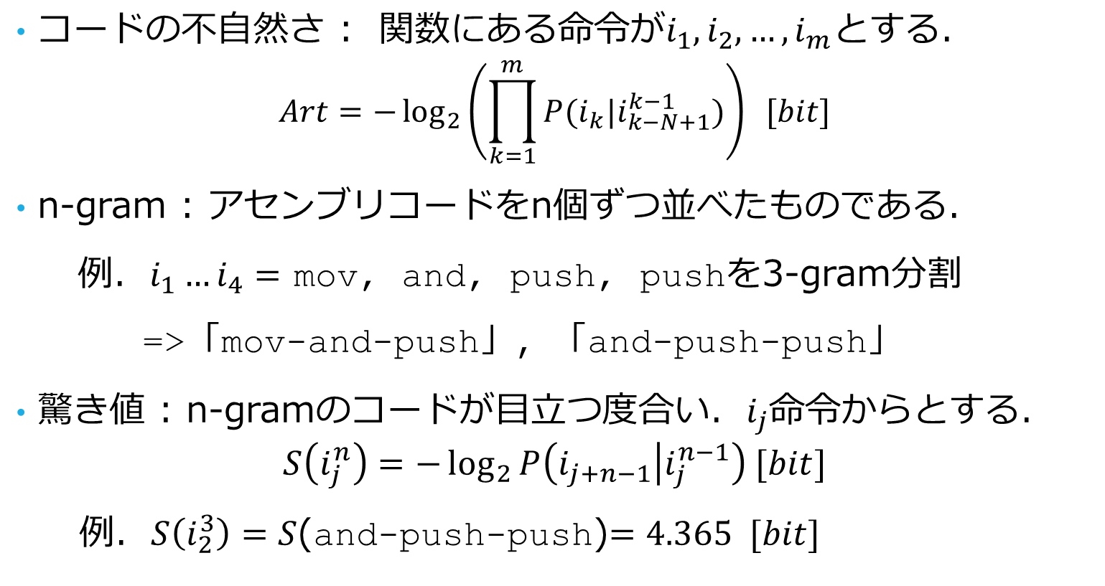
コードの不自然さと驚き値
コードの不自然さ : 関数にある命令が$i_{1},i_{2},…,i_{m}$とする．
$$Art=−\log_{2}\left(\prod_{k=1}^{m}{P(i_{k}|i_{k−N+1}^{k−1})}\right) [bit]$$
n-gram : アセンブリコードをn個ずつ並べたものである．
例．$i_{1}…i_{4}=$ mov, and, push, pushを3-gram分割
=>「mov-and-push」，「and-push-push」
驚き値 : n-gramのコードが目立つ度合い．$i_{j}$命令からとする．
$$S\left(i_{j}^{n}\right)=−\log_{2}{P\left(i_{j+n−1} | i_{j}^{n−1}\right) [bit]}$$
例．$S\left(i_{2}^{3}\right)=S$(and-push-push)$=4.365 [bit]$

Slide 16
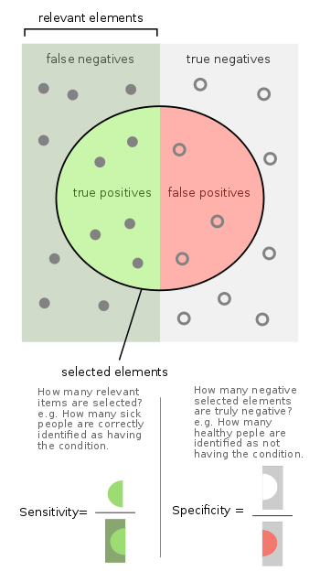
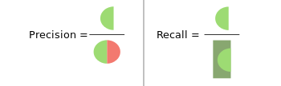
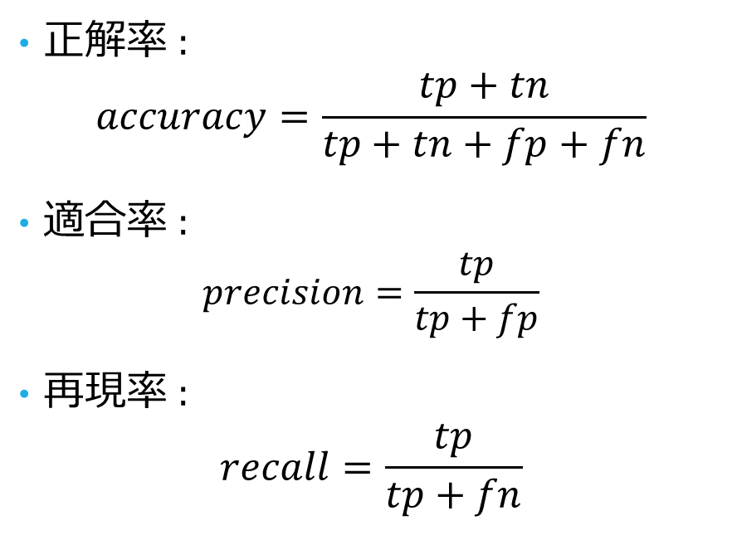
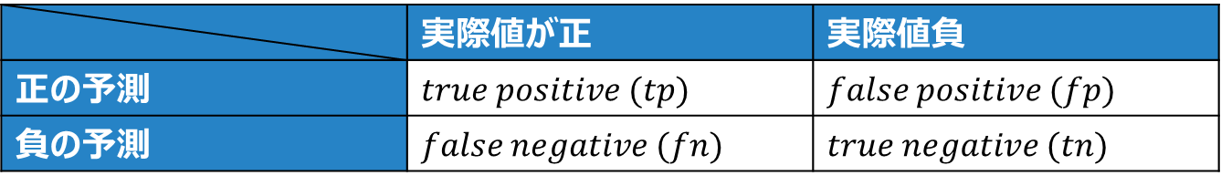
正解率，適合率，と再現率
 | 実際値が正 | 実際値負
正の予測 | $true positive (tp)$ | $false positive (fp)$
負の予測 | $false negative (fn)$ | $true negative (tn)$
正解率 :
$$accuracy=\frac{tp+tn}{tp+tn+fp+fn}$$
適合率 :
$$precision=\frac{tp}{tp+fp}$$
再現率 :
$$recall=\frac{tp}{tp+fn}$$
図 : https://en.wikipedia.org/wiki/Precision_and_recall
Notes:
分割表 (confusion matrix)

